Slide 1
Un tasso in città
Laura Presa, Elena Bombelli, Alessia Bosi, Nina Montanari.

Slide 2
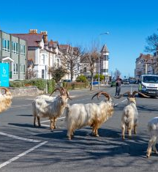
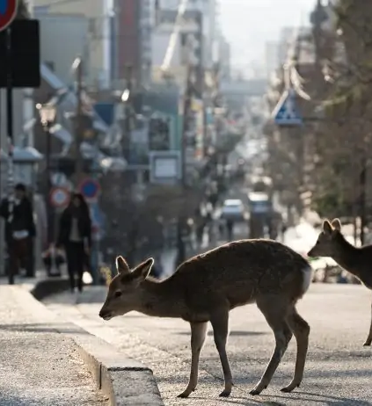
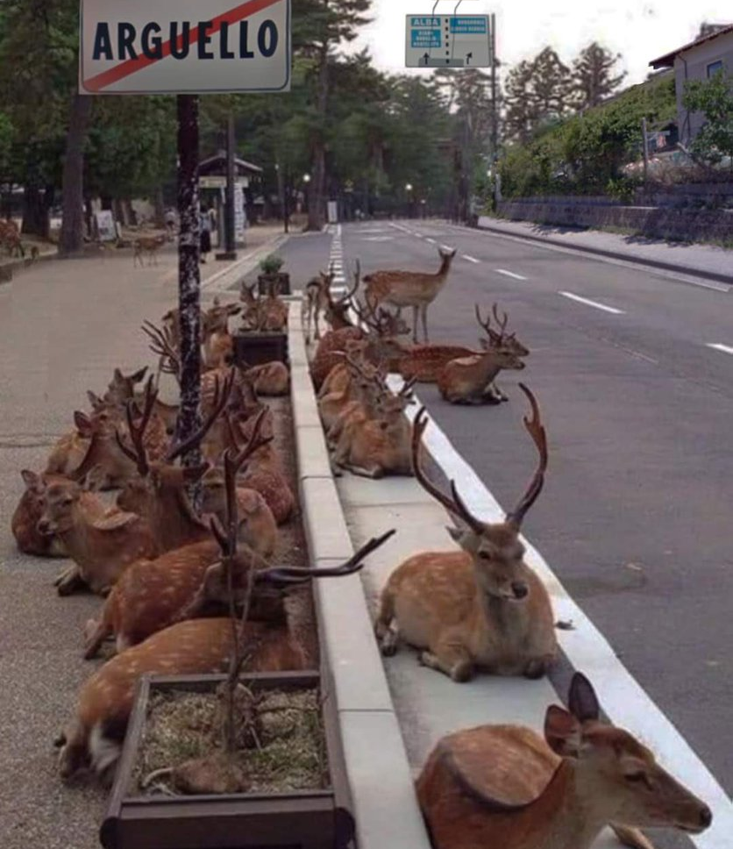
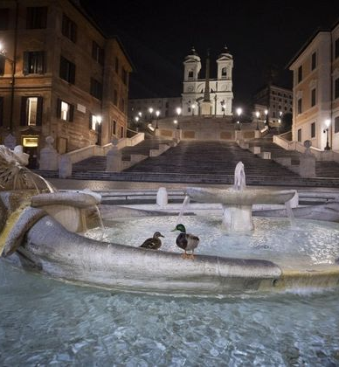
Prefazione
L’idea ci è venuta a seguito del video virale di un tasso che percorreva le strade deserte di Firenze a causa del lockdown, a cui sono seguite molte altre notizie di animali che visitano i centri abitati vuoti per le restrizioni imposte dal governo al fine di fronteggiare la pandemia di Covid 19. Da approfondimenti non è sicuro che non si tratti di una fake news, ma d’altra parte migliaia di testimonianze hanno dato evidenza di una forte presenza di animali selvatici nei pressi dei centri abitati.

Slide 3
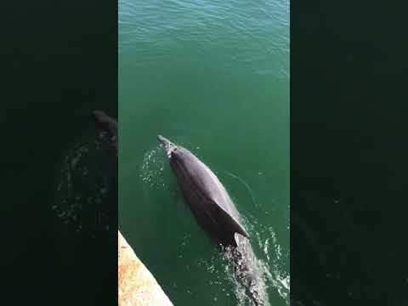
A far notizia principalmente la comparsa dei delfini nel porto di Cagliari, la balenottera atlantica ad Anzio, le meduse a Venezia i frattini e i rondoni nei cieli delle grandi città e molti altri, orsi, cervi, istrici che visitano i luoghi solitamente frequentati dall’uomo. Un'altra notizia di rilievo è il calo degli animali travolti dal passaggio delle auto, basti pensare ad esempio che ogni anno, in primavera, rospi e rane migrano verso gli specchi d’acqua per deporre e fecondare le uova: impresa che può diventare kamikaze, se si considera che spesso nel tragitto sono presenti strade trafficate. Se nel 2019 sono stati travolti, in tutti i siti presi in considerazione, 408 rospi e 16 rane, il 2020 ha visto una diminuzione drastica: 38 rospi uccisi e nessuna rana.

Slide 4
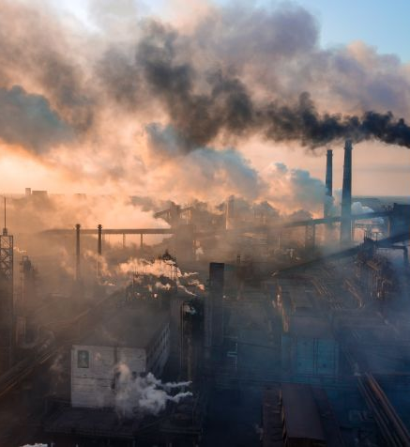
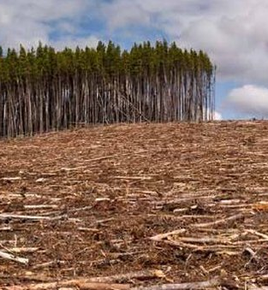
Non si dovrebbe dimenticare che è importante occuparsi del rapporto tra attività umana e territorio, anche e soprattutto alla luce della crisi ambientale che stiamo attraversando”. Crisi ambientale che minaccia sempre di più la fauna selvatica: il Wwf ha appena lanciato l’allarme con un report secondo cui le popolazioni di animali selvatici sono diminuite di oltre due terzi in meno di 50 anni.

Slide 5
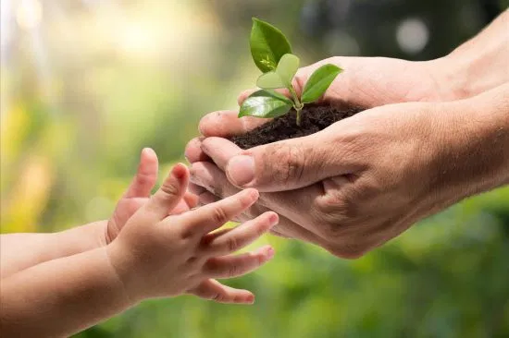
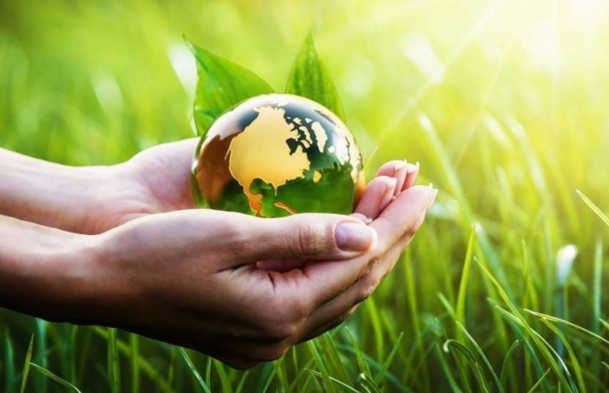
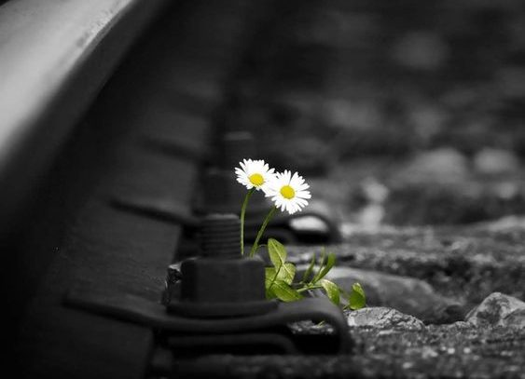
Un “declino catastrofico” che non accenna a rallentare e che, in assenza di interventi concreti, metterebbe a rischio anche la sopravvivenza stessa dell’umanità. La pandemia di Covid-19, afferma sempre il report, è stato un duro promemoria di quanto gli esseri umani siano intrecciati con l’ambiente in cui vivono: che la natura con il lockdown abbia ripreso degli spazi già antropizzati forse non significa molto, ma cercare di preservare quelli in cui è più incontaminata si può ancora fare.

Slide 6
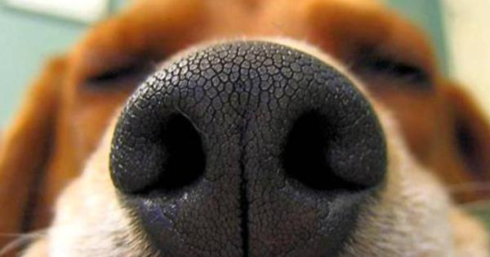
Un’altra notizia che ha arricchito il nostro racconto è riferita ad un recente studio francese che ha coinvolto 18 esemplari di cani, i nostri amici più fedeli sono in grado, grazie al loro olfatto particolarmente sensibile, di fiutare oltre alla presenza di stupefacenti, esplosivi, alcune patologie, tra le quali forme tumorali, diabete, epilessia, Parkinson. E anche il Covid 19. Il tenente colonnello veterinario Lorenzo Tidu, specializzato in Etologia applicata e benessere degli animali da compagnia del Centro militare veterinario di Grosseto conferma che i cani, opportunamente addestrati, potrebbero essere in grado di riconoscere anche i malati di Covid 19.

Slide 7
Ed ora abbia inizio la novella
Laura Presa, Elena Bombelli, Alessia Bosi, Nina Montanari.

Slide 8
Dal lungo sonno invernale sto risvegliandomi, lo stomaco borbotta e le ossa scricchiolano mentre mi stiracchio. Mi volto verso l’ingresso della tana ed esco.

Slide 9
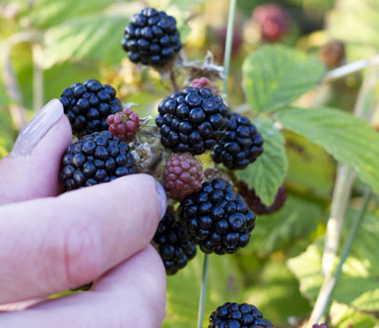
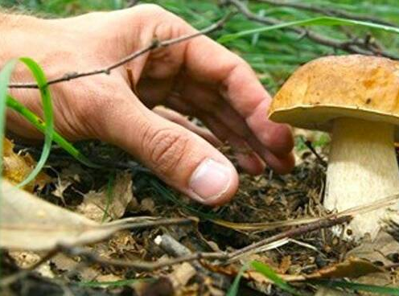
E’ stato un inverno duro, l’uomo ha abbattuto molti alberi e ha raccolto tanto cibo lasciandone pochissimo per noi abitanti del bosco.

Slide 10
Mi chiamo Fortevento, e sono un giovane tasso che vive nelle colline, nei pressi di una grande città chiamata Firenze. Il mio nome, come intuirete, deriva dal tempaccio che c’era quando sono nato e così la mamma non ha avuto dubbi su come mi sarei chiamato. Annuso l’aria e non ricordo di aver mai sentito i profumi così intensi da colpire i miei animaleschi sensi con tanto furore. Un’esplosione di fragranze che unite, formano quello che della natura ne è l’odore.

Slide 11
Mi muovo furtivo, riconosco il profumo delle primule e dei funghi prataioli che mi avvisa che la primavera è arrivata, sento il rumore delle foglioline appena germogliate sugli alberi, mosse dal vento e sento il calore dei primi raggi del sole che si fanno strada nell’alba e che riscaldano la mia pelliccia.

Slide 12
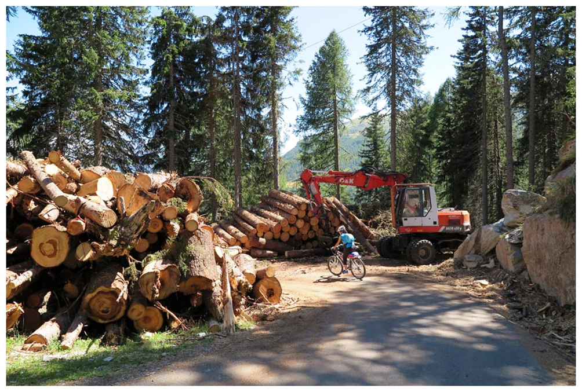
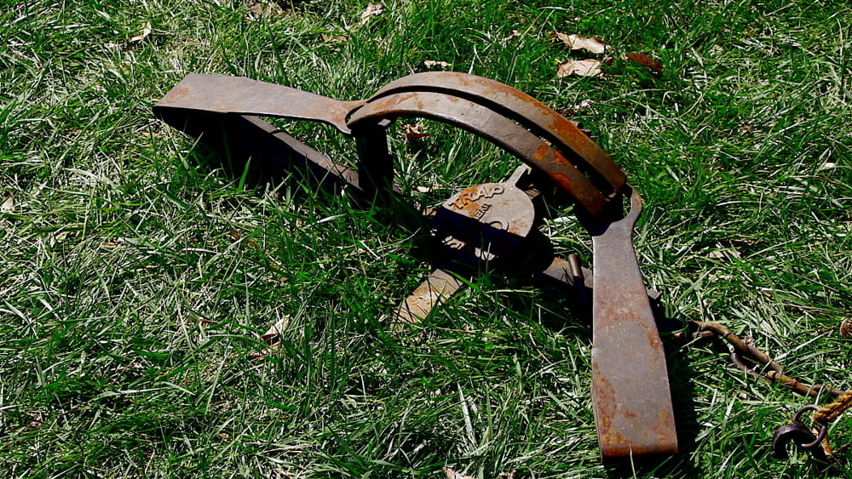
Ma c’è qualche cosa di strano, manca un odore, da sempre pressante e che di pericolo ne è un indicatore costante. L’aroma che il mio fidato naso non riconosce è quello dell’uomo, e anche i rumori che solitamente provengono dalle sue tane di cemento a fondovalle non sento più.
Cosa sarà mai successo!
L’uomo, da sempre con le sue trappole, i suoi macchinari e i suoi rumori, disturba la quiete del bosco, rubandoci il nostro territorio, tagliando i nostri alberi e portando la distruzione delle nostre tane e la morte di molti ospiti del bosco. Convivere con l’uomo non è per niente facile, preferirei di gran lunga imbattermi in un lupo.

Slide 13
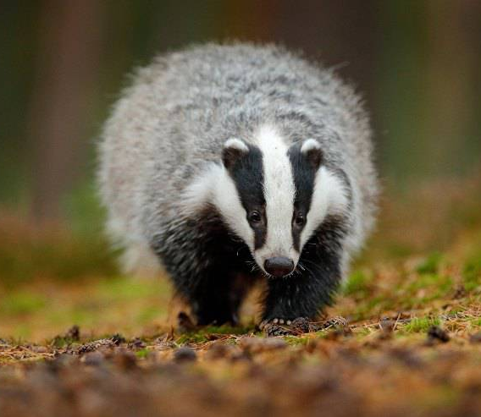
Ma si sa, la curiosità che caratterizza noi animali e che spesso ci fa finire nei guai mi spinge giù dalla mia collina in direzione di Firenze. Il fiuto mi indica la via da seguire. L’erba è alta e fitta, segno che nessuno l’ha tagliata, anche questo è strano, solitamente in questa stagione l’uomo raccoglie l’erba per nutrire le mucche che rinchiude nelle grandi stalle. Io di certo preferisco gironzolare libero per i boschi a cacciare topolini o a cercare i dolci alveari da sgranocchiare.

Slide 14
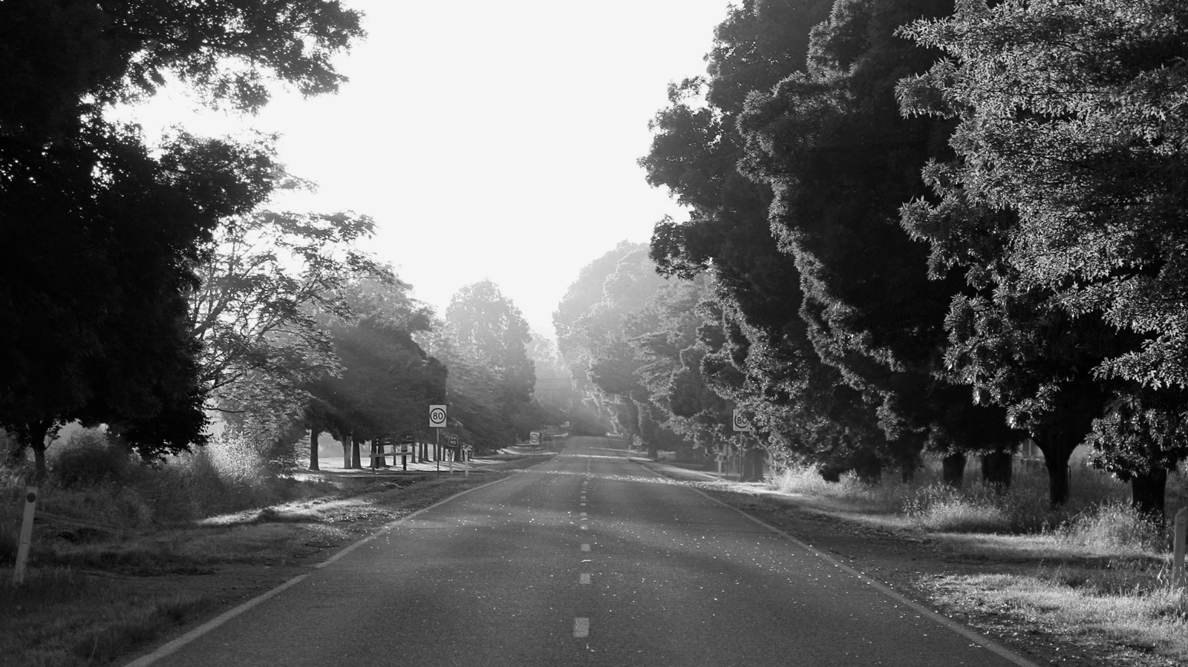
Il terreno sotto le mie zampe diventa più duro, e mi ritrovo sul ciglio di quello che sembra un fiume, ma non è fatto di acqua, è di solida pietra nera e solitamente, l’uomo la percorre usando grandi carri veloci di tutti i colori che rendono l’aria fetida e irrespirabile. Tanti miei amici sono morti travolti nel tentativo di raggiungere l’altra sponda, l’estate scorsa è toccato proprio a Rosicchio, un tasso della mia età vicino di tana, era anche riuscito a ritornare alla collina, ma le ferite che aveva riportato erano troppo gravi e non si è più risvegliato.

Slide 15
Improvvisamente una rana si avvicina e mi invita ad attraversare:
Rana: CRA! CRA! ciao, guarda che puoi attraversare tranquillamente la strada nera dell’uomo, è da diverse lune che non è percorsa dai suoi veloci carri, in queste settimane, centinaia di noi hanno attraversato con successo per raggiungere lo stagno e deporre le uova senza alcun pericolo.
Tasso: Ma tu sai cosa è successo, non è che non si sono ancora svegliati dal letargo invernale forse?
Rana: CRA! CRA! non so dirti cosa è successo, ma ti dico che l’uomo non va in letargo, un rondone amico mio che sorvola la città, mi ha detto che l’uomo si è chiuso dentro le sue tane di cemento e non ne esce mai.

Slide 16
È quasi sera quando raggiungo la città dell’uomo. È buia, deserta, e nell’aria c’è un odore sgradevole che non riconosco.

Slide 17
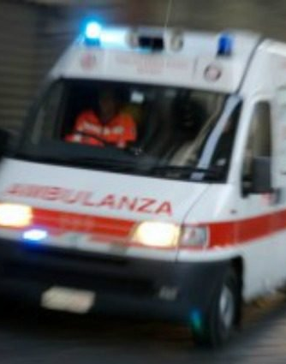
Seguo il sentiero di pietra nel silenzio rotto solamente dal passaggio dei grandi carri bianchi e arancioni che producono un suono 1000 volte più forte e fastidioso di un miagolio di gatto in amore e lanciano dalla loro sommità, lampi blu come se fossero fulmini.

Slide 18
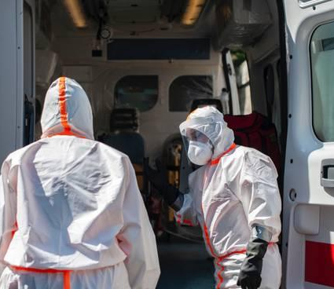
Resto sordo e cieco per un istante ma trovo rifugio tra le mura. Uno di questi carri si ferma proprio davanti a me, all’ingresso di una tana di uomo. Dal carro lampeggiante scendono degli uomini che non hanno il solito aspetto, sono completamente bianchi e gli indumenti che indossano non lasciano intravedere il colore della pelle e i tratti del loro muso, ed hanno un odore finto molto pungente.

Slide 19
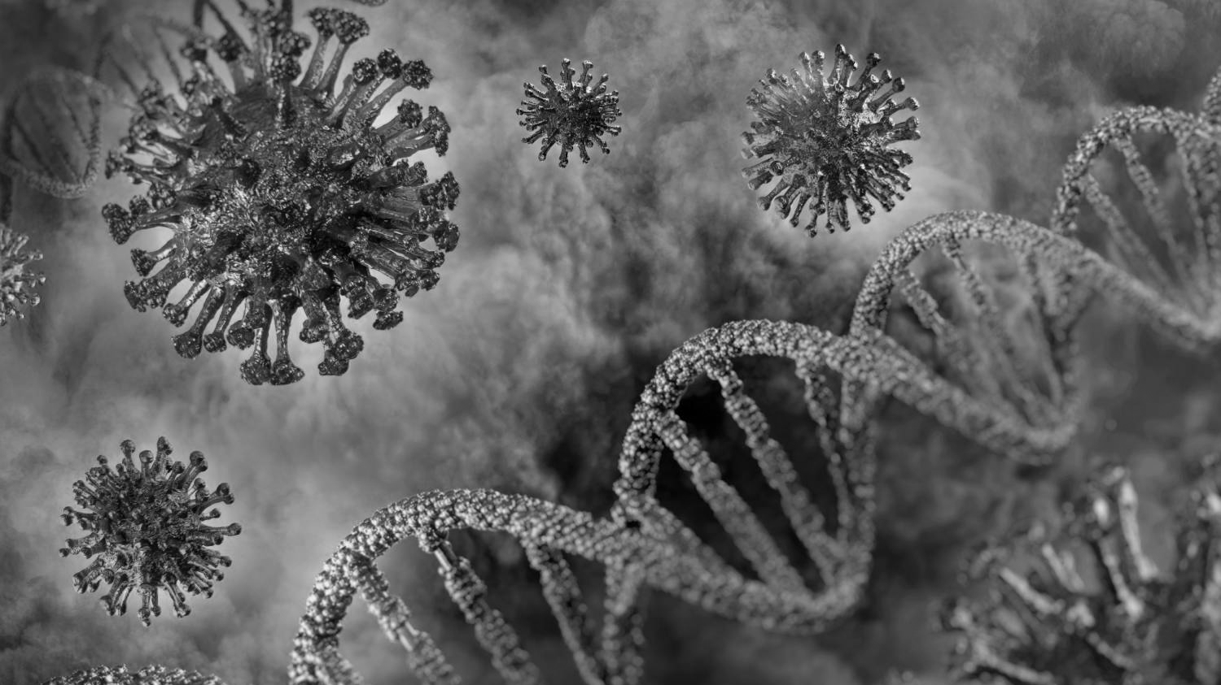
Dalla tana esce una femmina di uomo, che cammina a stento, emette dei rantoli dalla bocca ed il suo odore è diverso dagli altri, è come quello che impuzzolisce tutta la città, capisco che quell’odore è il puzzo della malattia. La femmina di uomo sorretta dagli uomini, di bianco vestiti, raggiunge il carro, guarda verso di me e l’espressione di dolore del suo muso per un istante si trasforma in un sorriso. Si corica, chiude gli occhi ed emette il suo ultimo respiro. Questo fatto mi fa tornare di nuovo in mente il mio amico Rosicchio. Il carro riparte lentamente in un silenzio irreale ben diverso da come era arrivato.

Slide 20
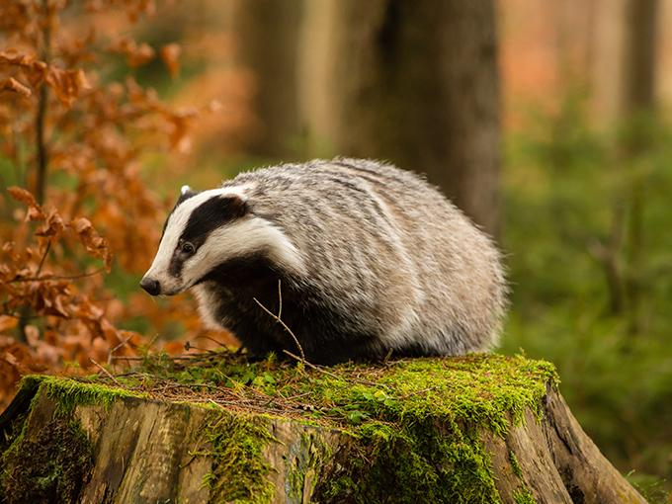
Alzo lo sguardo verso le finestre che fanno intravedere l’interno delle tane dell’uomo, ci sono delle fiammelle che le illuminano e un cucciolo di uomo con le mani giunte, piange e guarda le stelle.

Slide 21
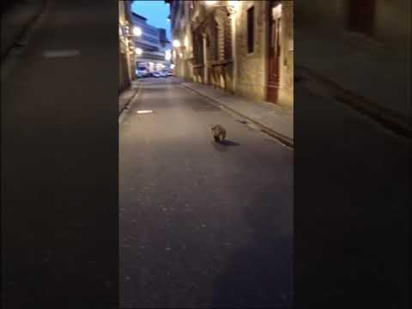
Ho visto abbastanza, mi appresto dunque a ritornare alla mia collina, il mio olfatto non mi inganna, la malattia che sta colpendo l’uomo è terribile e impietosa, nonostante le divergenze che ho con questa specie arraffona ed egoista, sono dispiaciuto per loro, nessuna specie vivente dovrebbe soffrire.

Slide 22
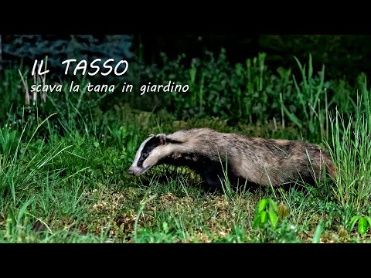
Dopo quella sera, sono tornato altre volte in città, e mi sono fatto la seconda tana, vicino a quella dell’uomo, ci vivono il maschio, la femmina e i loro cuccioli, non sembrano poi tanto male, se dovessero avere bisogno di me sono sempre pronto ad aiutarli; siamo vicini adesso!
FINE

